Slide 1
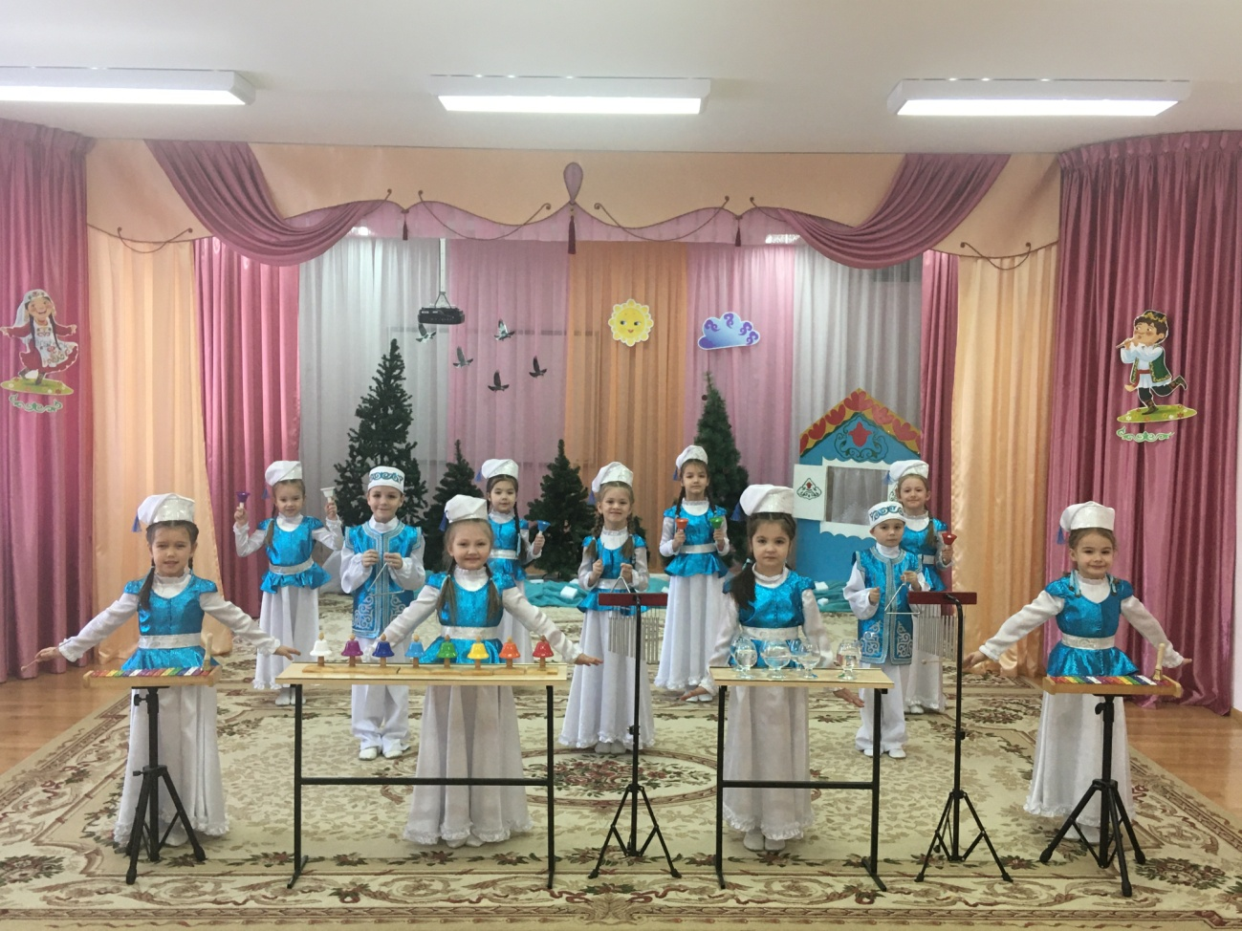

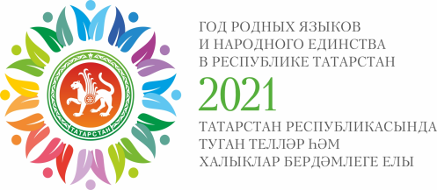
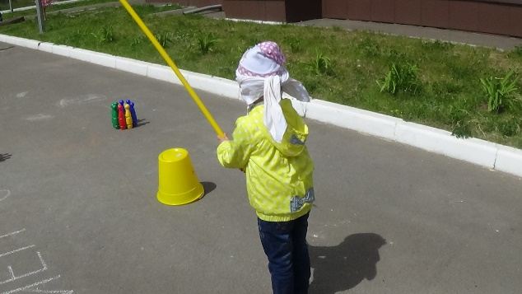
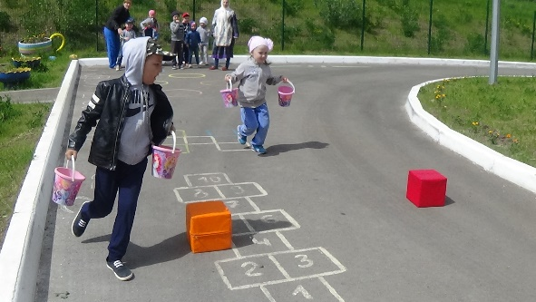
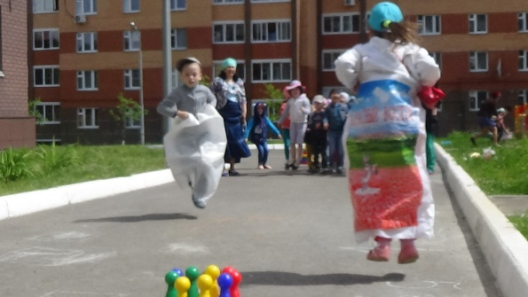
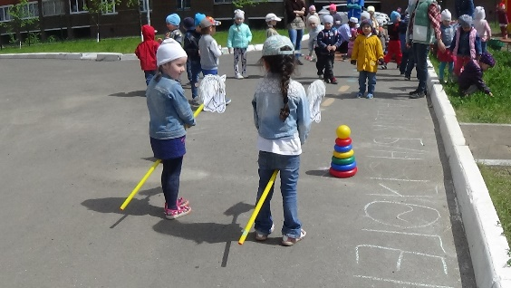
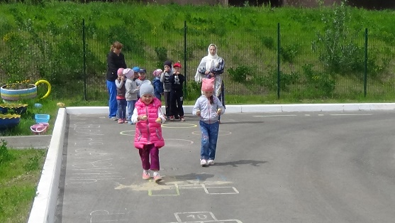
ФОТОРЕПОРТАЖ
МБДОУ «Детский сад №112 комбинированного вида»
Татарский народный праздник “Сабантуй”

Slide 2


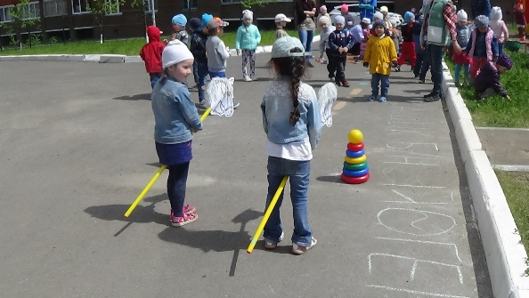

«Родной язык – язык души моей»
Татарский народный праздник «Сабантуй»
МБДОУ «Детский сад №112 комбинированного вида с татарским
языком воспитания и обучения» Советского района г. Казани
4 июня был организован татарский народный праздник “Сабантуй”, где все возрастные группы приняли активное участие. В ходе праздника дети рассказывали стихотворения, пели песни. Каждая возрастная группа проходила по заранее приготовленным станциям и воспитанники соревновались, играли в татарские народные игры, такие как “Чүлмәк вату”, “Ат чабышы”, “Су ташу”, “Капчык киеп сикерү”, “Йомырка кабып йөгерү” и др.

